Slide 1
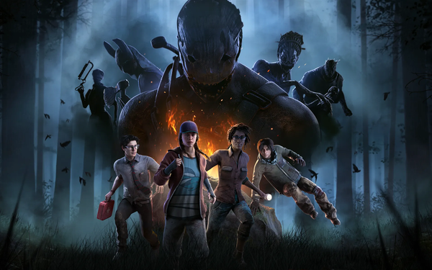


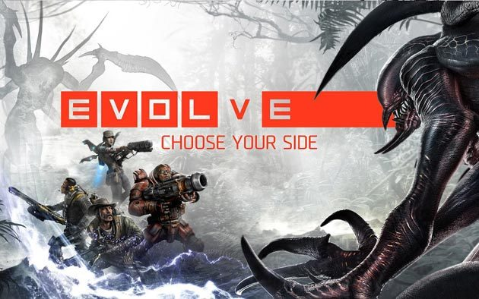
게임 소개
비대칭 PVP란?
특징
vs
1명
다수
<데드바이데이라이트>
강력한 소수의 플레이어를 상대로 다수의 약자
플레이어들이 협력하여 대결하는 형태
<이볼브>

Slide 2



개발 환경
visual studio- C++
언리얼- 블루프린트
블렌더-모델링
언리얼5에 블루 프린트로 게임의 베이스를 만들고 블루프린트로 지원하지 않는
기능들은 C++를 활용하여 코딩한 이후에 플러그인을 적용 시킨다.

Slide 3
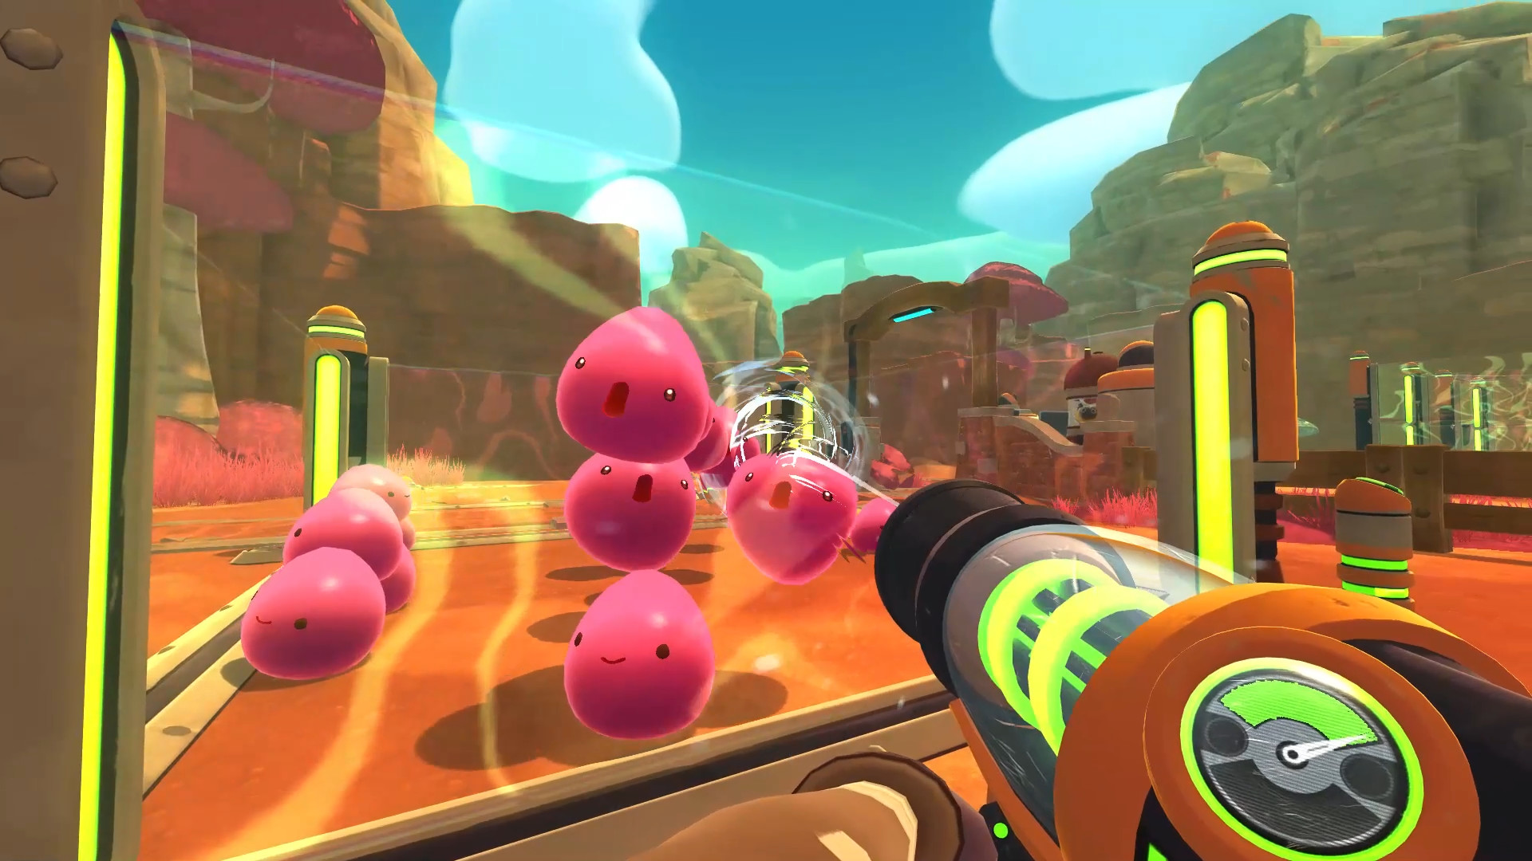
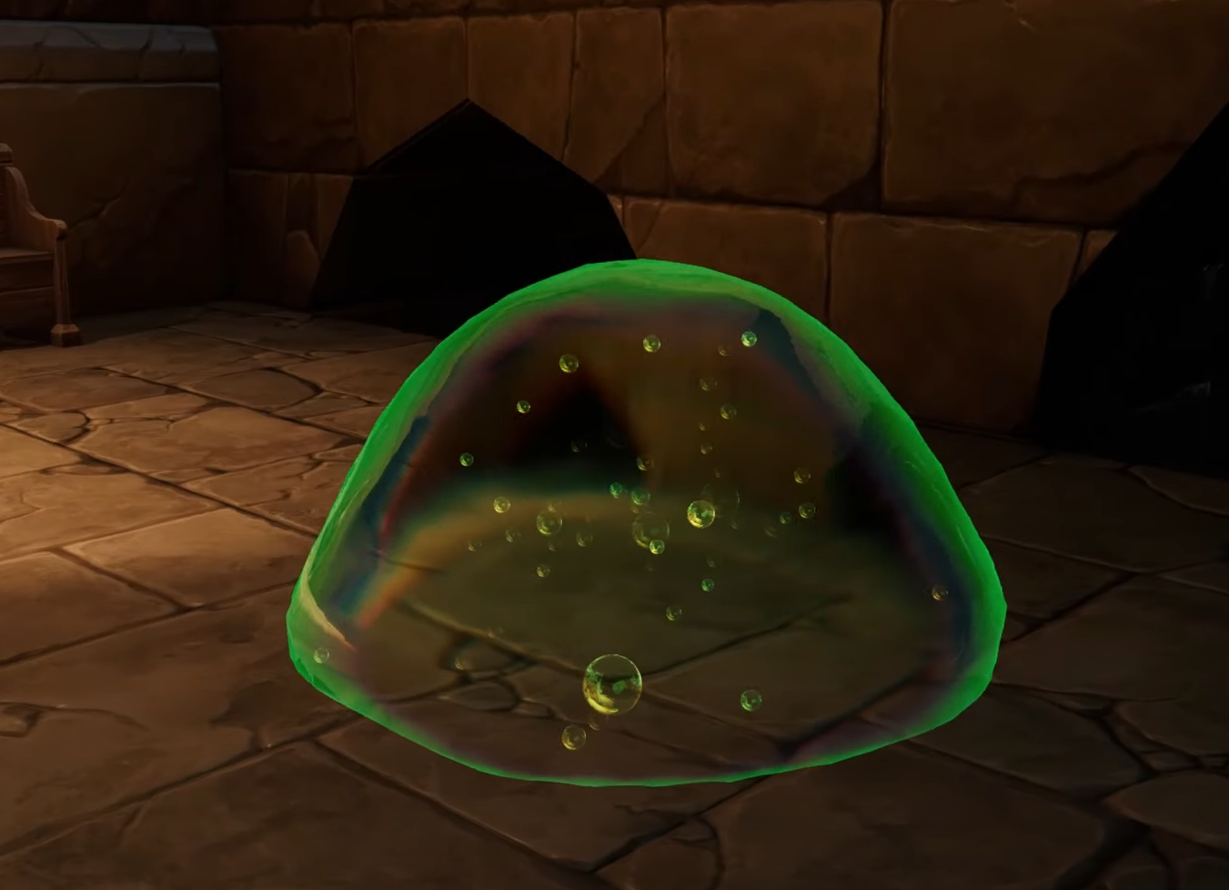
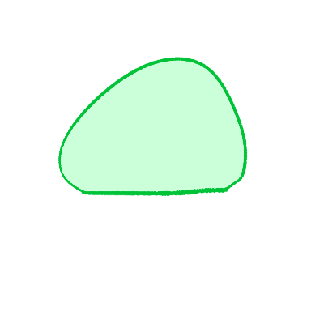

게임 소개
Slime In Space는 비대칭 PVP 게임으로 다수의 우주인(Astronaut)플레이어들이 협력하여 1명의 슬라임 플레이어를 상대 해야 한다.
슬라임 플레이어는 우주인들을 피해 다니면서 우주선 내부의 종이 연필과 같은 작은 물건들을 흡수하며 크기를 키워 나간다.
우주인들은 슬라임을 찾아 내서 빨아드려 크기를 키우지 못하게 막고 빨아 들려서 퇴치하는 것을 목표로 한다.
슬라임은 크기를 키운 이후에 방사능 폐기물을 흡수할 수 있게 되고 흡수하게 될 경우 더 이상 빨아 들려지지 않게 되고
우주인들을 먹어 치울 수 있게 된다.
이때 부터 슬라임과 우주인의 상황이 바뀌게 되어 우주인들은 맵에 흩어진 배터리를 수집하여 탈출하는 것을
목표로 하고 슬라임은 모든 플레이어를 먹어 치우는 것을 목표로 한다.
1인칭
3인칭
비대칭 PVP
VS
<슬라임랜처 인게임 화면>
<언리얼로 구현한 슬라임>

Slide 4
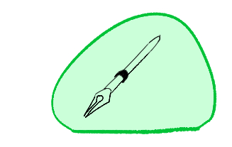
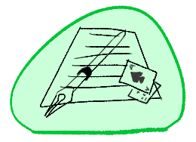
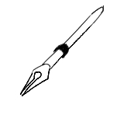
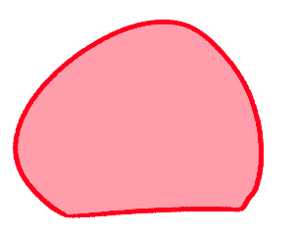


SLIME 플레이
자신보다 작은 오브젝트가 일정 범위 내의 있다면 오브젝트를 먹는다.
먹은 오브젝트는 시간이 지나면 사라지고 슬라임의 크기가 커진다.
Astronaut는 SLIME을 빨아드려서 작게 만들고 완전히 빨아드리면
SLIME이 패배한다.
Astronaut를 피해 다니면서 오브젝트를 흡수하며 크기를 키운다.
일정 크기 이상이 되면 특수 오브젝트를 흡수하고 RED SLIME 이 된다.

Slide 5
SLIME 플레이
자신보다 작은 오브젝트가 일정 범위 내의 있다면 오브젝트를 먹는다.
먹은 오브젝트는 시간이 지나면 사라지고 슬라임의 크기가 커진다.

Slide 6
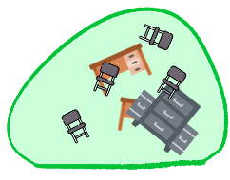
SLIME 플레이
Astronaut는 SLIME을 빨아드려서 작게 만들고 완전히 빨아드리면
SLIME이 패배한다.
슬라임이 레드 슬라임까지 도달할 때 커질 수록 흡수 할 수 있는 오브젝트 수가 대폭 증가하여 커지는 속도는 더욱 빠르게 증가한다.

Slide 7
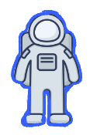
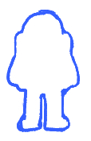
SLIME 진동관측
<진동관측 과정>
플레이어가 정지 상태로 0.5sec 이상 있었는가?
NO
진동관측 사용불가
YES
주변에 범위내의
플레이어가 있는가?
YES
실루엣으로 위치를 표시함
슬라임 플레이어가 우 클릭을 하게 될 경우 다른 플레이어들의 실루엣을 볼 수 있다.
NO
표시하지 않음
진동 관측을 통해서 플레이어를 접근하는 것을 알고 도망갈 수 있다.
정지된 상태에서만 발동할 수 있고 이때 일정 범위 내의 벽 뒤의 플레이어의 실루엣 까지도 확인할 수 있다.

Slide 8
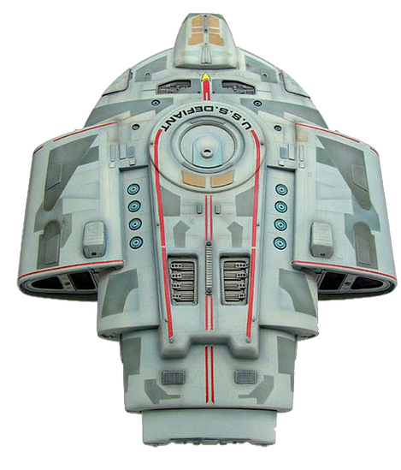
SLIME 변화
Astronaut를 피해 다니면서 오브젝트를 흡수하며 크기를 키운다.
일정 크기 이상이 되면 특수 오브젝트를 흡수하고 RED SLIME 이 된다.
방사능 오브젝트의 위치는 매 게임마다 랜덤하게 2곳에
배치된다.
슬라임으로 HP 최대값에 도달하면 맵에 랜덤으로 배치된 방사능 오브젝트를 흡수할 수 있고 RED 슬라임으로 변하게 된다.

Slide 9

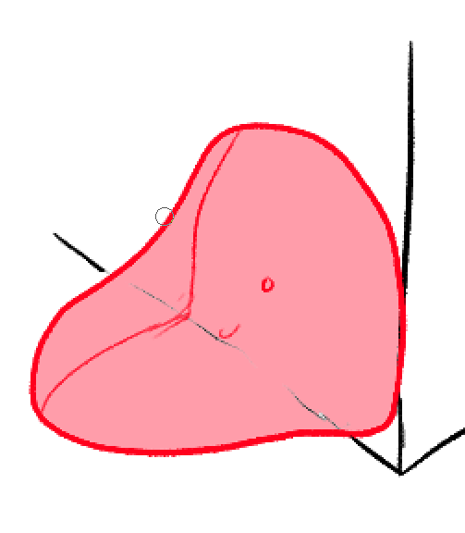
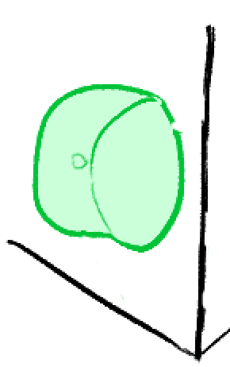
SLIME 플레이
RED SLIME 상태가 되면 더 이상 빨아 들려지지 않는다.
Astronaut 플레이어를 먹을 수 있게 된다.
RED SLIME 상태가 되면 벽을 타고 올라 갈 수 없다.
모든 플레이어를 먹어 치우면 승리한다.

Slide 10


Astronaut 플레이
슬라임을 발견하고 빨아들여서 퇴치하는 것이 초기 목표이다.
RED 슬라임이 되었다면 RED 슬라임으로 부터 도망쳐야 한다.
도망치면서 맵에 흩어진 배터리를 수집한다.
모든 배터리를 수집한 후 탈출 장소로 이동하여 탈출 할 수 있다.

Slide 11

Astronaut 플레이
배터리
비상문
레드 슬라임으로 변하게 되면 슬라임의 목표는 모든 플레이어를 먹는 것으로 변경되고 우주인 플레이어들은 탈출하는 것으로 목표가 바뀐다.
배터리는 랜덤한 위치에 배치되고 RED 슬라임 이전에는 위치는 확인할 수 있지만 획득할 수 없다.
위험! 배터리를 모아서 탈출하세요!

Slide 12
슬라임
HP 30
30cm
슬라임의 크기는 HP에 비례한다.
언리얼에서 CM단위를 사용하기 때문에 지름의 크기수치와 HP가 비례한다.(HP가 30이라면 지름도 30CM)
슬라임의 초기 HP는 30으로 한다.
슬라임의 최대 HP를 120으로 한다.
슬라임의 형태를 프로토타입에서는 반구형태로 한다.
슬라임의 이동속도는 크기에 따라 감소한다.
일반 플레이어의 이동속도 100% 으로 할 때/150%-(HP*0.5%)= 90%~149.5% 사이의 속도로 이동한다.

Slide 13

슬라임 카메라
슬라임은 3인칭으로 플레이한다.
카메라는 슬라임의 크기에 비례하여 슬라임의 중심으로부터 멀어진다.
마우스 휠을 통해 슬라임 중심을 기준으로 카메라의 거리조절(줌 인,줌 아웃)이 가능하다.
마우스를 좌측과 우측으로 움직이면 슬라임을 중심으로 각각 시계 방향과 반시계 방향으로 카메라가 이동한다.
마우스를 내리면 카메라의 각도가 상승하고 마우스를 올리면 카메라의 각도가 감소한다.

Slide 14
수치 관계
슬라임 이동속도
비례
관련
슬라임 HP
슬라임 크기(지름)
목표
반비례
슬라임 Volume(용량)
오브젝트 Volume(용량)
슬라임 데이터
오브젝터 데이터
슬라임 HP
슬라임 Volume(용량)
슬라임의 중심 위치
오브젝트 Volume(용량)
슬라임 크기(지름)
슬라임 이동속도
오브젝트 위치

Slide 15
슬라임 오브젝트 흡수
슬라임 Volume 0/100
오브젝트의 Volume 20
슬라임 Volume 40/100
남의 슬라임 Volume 60
슬라임의 HP에 비례하여 인벤토리의 크기가 커진다.
오브젝트의 Volume(용량)수치는 오브젝트의 크기에 비례한다.
오브젝트는 크게 3가지 (대,중,소)로 구분하고 각 오브젝트의 사이즈에 따라서 Volume(용량)수치는 (50,20,10)
오브젝트의 Volume(용량) 수치가 슬라임의 남은 Volume(용량) 보다 적고오브젝트가 슬라임의 중심에서 반지름 내의 위치한 경우 해당 오브젝트를 슬라임이 흡수한다.
흡수된 오브젝트는 위치가 슬라임의 중심 좌표로 지속적으로 이동된다.

Slide 16
슬라임의 소화
최대HP 증가
최대 용량 증가
Size up
슬라임 용량 40/100
슬라임 용량 34/106
슬라임 내부의 오브젝트는 3초마다 Volume(용량) 수치가 1씩 감소한다.이를 소화라고 한다.
소화 주기는 오브젝트별로 개별적으로 적용하는 것이 아닌 슬라임의 소화주기를 통하여 일괄적으로 적용한다.
이때 줄어든 오브젝트의 Volume 수치 값 만큼 슬라임의 HP 값이 증가한다.

Slide 17
슬라임의 충돌 판정
슬라임 용량 40/50
슬라임의 남은 용량보다 큰 오브젝트에 대해서는 충돌판정을 진행한다.

Slide 18
오브젝트 배출
슬라임이 좌 클릭 할 경우 내부의 흡수된 오브젝트 중 마지막으로 흡수된 오브젝트를 화면 중심방향으로
일정한 포스를 주어 날린다.
해당 오브젝트에 충돌한 플레이어는 일정시간 행동불가 상태가 된다.(1초)

Slide 19
플레이어
100cm
플레이어의 이동속도는 100%
플레이어의 크기는 높이를 100cm로 한다.
플레이어는 1인칭으로 플레이한다.

Slide 20
플레이어 빨아드리는 기믹
10 DMG/sec
5 DMG/sec
3 DMG/sec
3M
10M
25M
플레이어가 좌클릭 할 시 플레이어 화면 중심으로 벡터를 보내고 해당 벡터에 위치한 슬라임에게 데미지를 주고 플레이어 방향으로 포스를 적용시킨다.
구간을 거리에 따라 3M,10M,25M 데미지는 10 DMG/sec,5 DMG/sec, 3 DMG/sec 이다.
당겨지는 힘의 량은 가까울 수록 더 강하다. 이후 조정

Slide 21
맵
맵의 크기는 한명의 플레이어가 모든 방을 방문하고 살피는 기준에서 2분 내외로 한다.
(이동속도와 거리를 조절하여 수정)
플레이어는 복도를 통해서 방사이를 이동한다.
슬라임은 벤트를 통하여 방사이를 이동한다.
맵의 형태는 이후 수정

